Slide 1


NOVÁ ZELENÁ ÚSPORÁM – LIGHT
= příspěvek na energetická opatření rodinných
domů nízkopříjmových domácností

Slide 2
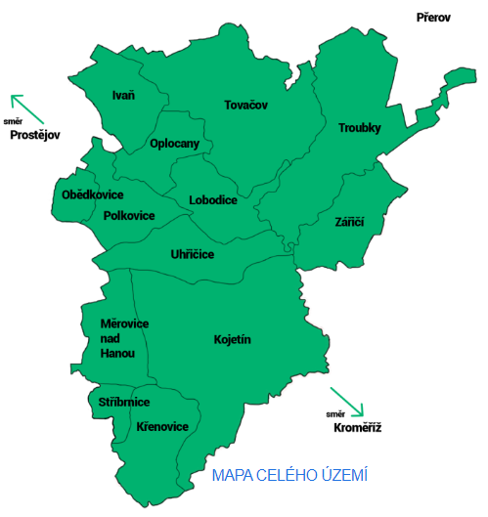
Místní akční skupina Střední Haná
Místní akční skupina je místní partnerství mezi soukromým a veřejným sektorem, které působí na vymezeném subregionálním území, pro něž navrhuje a provádí Strategii komunitně vedeného místního rozvoje.
Zajišťujeme dotace zejména pro obce, spolky, podnikatele a zemědělce v našem území.
Partnery MAS je 13 obcí, 9 místních spolků,
10 zemědělských podnikatelů, 3 podnikatelé
a 1 zástupce sociálních služeb.

Slide 3
Oprávnění žadatelé
Vlastník nebo spoluvlastník rodinného domu nebo stavby určené pro rodinnou rekreaci s trvalým pobytem počínajícím před 12. 9. 2022 v případě, že:
- žadatel a všichni členové jeho domácnosti pobírají starobní důchod nebo invalidní důchod III. stupně, nebo
- žadatel v období mezi 12. 9. 2022 a dnem podání žádosti pobíral příspěvek na bydlení – nemusí jej pobírat po celou dobu.

Slide 4
Žadatelé
V přízemí domu bydlí senior, v patře syn/dcera s rodinou – senior nesmí žádat.
V domě žije se seniorem (opatrovníkem, rodičem, prarodičem) nezaopatřené dítě – senior smí žádat.
Senioři žijí v domě kde má trvalé bydliště jejích syn/dcera, ale nebydlí tam – dokládá se čestné prohlášení že syn/dcera v domě nežije.
Syn/dcera vlastní nemovitost, nežije zde, žije zde rodič senior který není vlastníkem, ale má věcné břemeno – senior nesmí žádat.
Důchodce si přivydělává k důchodu – smí žádat.

Slide 5
Definice rodinného domu
Stávající, řádně dokončené v katastru nemovitosti evidované:
- stavby pro bydlení s nejvýše 3 samostatnými byty,
- obytná část zemědělské usedlosti (statku) splňující definici pro byt,
- stavba určená pro rodinnou rekreaci, využívána pro trvalé bydlení, s číslem popisným/evidenčním,
- jednotlivé samostatně stojící budovy rodinného domu (s jedním č.p.), pokud každá z nich stavebně technickými parametry a účelem užívání odpovídá rodinnému domu a je k bydlení užívána a současně je i vymezenou bytovou jednotkou dle definice.

Slide 6
Za rodinný dům se nepovažuje
- rodinné domy či jiné budovy, které jsou z poloviny nebo větší části plochy využívány k jiným účelům než k trvalému bydlení (hotel, penzion, kancelář…)
- stavby, které nejsou spojeny se zemí pevným základem
- stavby dočasné
- výrobky plnící funkci stavby

Slide 7
Výše podpory
Maximální celková výše podpory při realizaci opatření je 150 000 Kč.
Výše podpory se stanoví jako součet podpor na vybraná opatření.
Podpora se vyplácí před realizací opatření jakožto záloha ve výši 100 % dle vybraných opatření.
V případě žádostí podaných po realizaci (od 12. 9. 2022) je podpora vyplácena formou dotace ex post.
Jestliže bude konečná částka realizace nižší než stanovená výše zálohy, dojde po dokončení k vyčíslení vratky, kterou je žadatel povinen vrátit ve stanoveném termínu.

Slide 8
Výše podpory
Aktivita (typ opatření) | Měrná jednotka | Dotace (Kč)
Zateplení fasády | běžný metr | 6.000
Zateplení střechy | kompletní opatření | 120.000
Zateplení stropu pod půdou | kompletní opatření | 50.000
Zateplení podlahy na zemině nebo nad nevytápěným suterénem | kompletní opatření | 60.000
Výměna oken (okna ve stejném otvoru stavební konstrukce jsou považována za 1 kus. Sestava okna s balkonovými dveřmi je podporována jako 2 kusy) | 1 ks výplně | 12.000
Výměna vchodových dveří | 1 ks dveří | 18.000

Slide 9
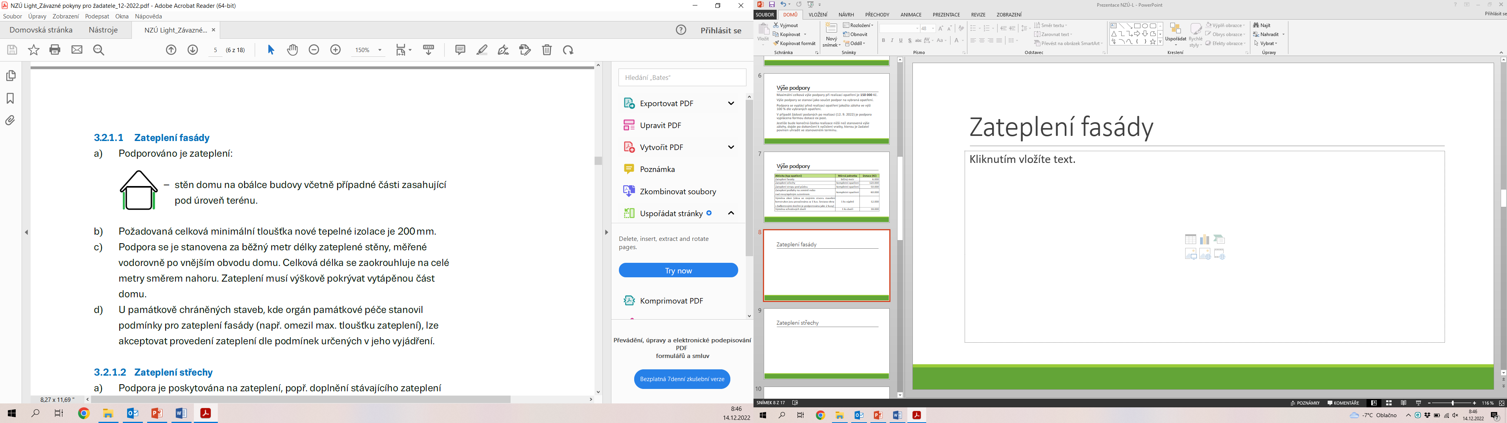
Zateplení fasády
- Podporováno je zatepleni:
- Požadovaná celková minimální tloušťka nove tepelné izolace je 200 mm.
- Podpora se je stanovena za běžný metr délky zateplené stěny, měřené vodorovně po vnějším obvodu domu. Celková délka se zaokrouhluje na cele metry směrem nahoru. Zatepleni musí výškově pokrývat vytápěnou část domu.
- U památkově chráněných staveb, kde organ památkové peče stanovil podmínky pro zatepleni fasády (např. omezil max. tloušťku zatepleni), lze akceptovat provedeni zatepleni dle podmínek určených v jeho vyjádřeni.

Slide 10
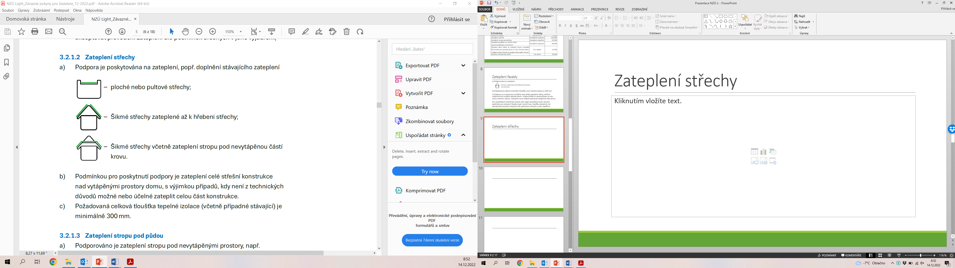
Zateplení střechy
- Podpora je poskytována na zateplení, popř. doplnění stávajícího zateplení
- Podmínkou pro poskytnutí podpory je zateplení celé střešní konstrukce nad vytápěnými prostory domu, s výjimkou případů, kdy není z technických důvodů možné nebo účelné zateplit celou část konstrukce.
- Požadovaná celková tloušťka tepelné izolace (včetně případné stávající) je minimálně 300 mm.

Slide 11
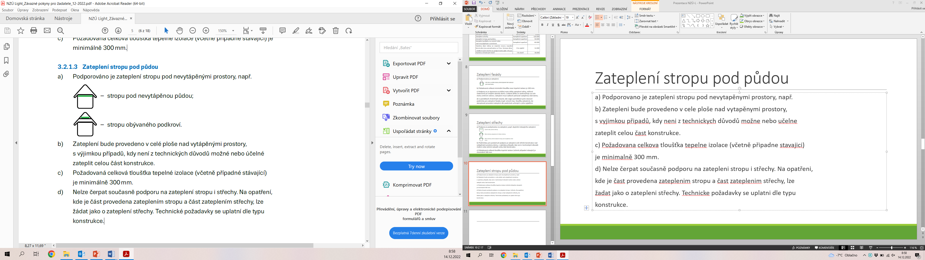
Zateplení stropu pod půdou
- Podporováno je zateplení stropu pod nevytápěnými prostory, např.
- Zateplení bude provedeno v celé ploše nad vytápěnými prostory, s výjimkou případů, kdy není z technických důvodů možné nebo účelné zateplit celou část konstrukce.
- Požadovaná celková tloušťka tepelné izolace (včetně případné stávající) je minimálně 300 mm.
- Nelze čerpat současně podporu na zateplení stropu i střechy. Na opatření, kde je část provedena zateplením stropu a část zateplením střechy, lze žádat jako o zateplení střechy. Technické požadavky se uplatní dle typu konstrukce.

Slide 12
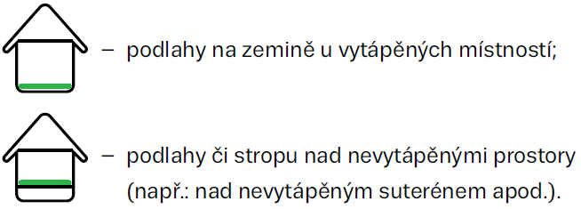
Zateplení podlahy na zemině nebo nad nevytápěným suterénem
- Podporováno je zateplení
- Zateplení bude provedeno v celém půdorysu, s výjimkou případů, kdy není z technických důvodů možné nebo účelné zateplit celou část konstrukce.
- Požadovaná celková tloušťka tepelné izolace (včetně případné stávající) je minimálně 120mm.

Slide 13
Výměna oken
- Podporována je výměna stávajících oken ve vytápěných místnostech, a to včetně střešních oken a balkonových dveří.
- Podpora je poskytována paušálně na 1 kus okna. Okna ve stejném otvoru stavební konstrukce jsou považována za 1 kus. Sestava okna s balkonovymi dveřmi je podporovana jako 2 kusy.
- Nově instalovaná okna musí mít zasklení izolačním 3-sklem, tloušťka rámu minimálně 70mm.
- V případě stávajících špaletových oken může byt podpora poskytnuta na jejich celkovou opravu, při níž budou vnější křídla nahrazena novými (popř. repasovanými) s izolačním 2-sklem nebo 3-sklem.
- Podpora se neposkytuje na výměnu garážových vrat a jiných typů výplní než jsou uvedené.

Slide 14
Výměna vchodových dveří
- Podporována je výměna stávajících vchodových dveří (mezi interiérem a exteriérem) za nové. Na jiné typy konstrukcí nelze tuto podporu poskytovat. Sestavy ve stejném otvoru stavební konstrukce jsou považovány za 1 kus opatřeni.
- Podporované vchodové dveře musí mít tepelně-izolační vyplň a případné zasklení musí být provedeno izolačním 2-sklem nebo 3-sklem.

Slide 15
Před podáním žádosti
Je nutno zřídit identitu občana:
- Identita občana se zřizuje pomocí webových stránek www.identitaobcana.cz, kde se zvolí možnost založení NIA ID.
- Po vyplnění údajů přijde žadateli email s identifikačním kódem, a bude potřeba identitu žadatele ověřit.
- Ověření lze provést přes Bankovní identitu či přes CzechPoint.
Žadatel musí být vlastníkem emailové adresy a bankovního účtu.

Slide 16
Dokumenty požadované při podání žádosti
Fotodokumentace před realizací opatření – NEJLÉPE PRACOVNÍKEM MAS/EKIS
Dokument prokazující vlastnictví bankovního účtu žadatele.
Dokument prokazující čerpání příspěvku na bydlení nebo důchodu - rozhodnutí o příspěvku na bydlení v daném období, aktuální výměr důchodu.
Zpráva o navrhovaných opatřeních – musí být potvrzena pracovníkem Místní akční skupiny (MAS) nebo pracovníkem energetického konzultačního a informačního střediska (EKIS).
V případě, že je nemovitost zapsána v katastru jako stavba pro rodinnou rekreaci, dokumenty prokazující, že je stavba určená pro rodinnou rekreaci využívána k trvalému bydlení.

Slide 17
Dokumenty požadované k doložení realizace projektu
Fotodokumentace po realizaci opatření.
Faktury a doklady ke kontrole.
Zpráva o provedených opatřeních – musí být potvrzena pracovníkem MAS nebo EKIS.

Slide 18
Podání žádosti - administrace
- Žádosti se podávají elektronicky prostřednictvím AIS Státního fondu životního prostředí (SFŽP).
- Na realizaci má žadatel 12 měsíců od schválení dotace.
- V případě zjištění nedostatků v rámci kontrol je žadatel prostřednictvím AIS SFŽP ČR vyzván k jejich odstranění, a to případně i ve stanovené lhůtě.

Slide 19
Přímé realizační výdaje
- Podpora je poskytována pouze na úhradu přímých výdajů spojených s provedením opatření, zejména nákup stavebního materiálu, úhrada stavebních a montážních prací, pronájem lešení či jiného nezbytného zařízení staveniště, doprava materiálu, uložení stavebního odpadu na skládku apod.
- Žadatel je povinen doklady související s realizací opatření (faktury, dodací listy, doklady o zaplacení apod.) uschovat nejméně pod dobu udržitelnosti opatření a na vyzvaní Fondu je předložit ke kontrole.
- Doba udržitelnosti je 5 let ode dne doložení dokončení realizace.

Slide 20
Změny v žádosti o podporu
- Žadatel je povinen oznamovat Fondu každou změnu, která může ovlivnit účel poskytované podpory a splnění podmínek programu, a to v době od podaní žádosti až do konce doby udržitelnosti. Jedná se například o změny identifikačních a kontaktních údajů, změny parametrů realizovaných opatření a změny skutečností a podmínek obsažených v rozhodnutí apod.
- Budou-li změny realizovány bez předchozího souhlasu Fondu a dojde-li v důsledku změny k nesplnění podmínek programu, nebude podpora poskytnuta, resp. bude požadovano jeji vraceni.
- Dojde-li ke změně vlastnického práva nemovitosti v průběhu realizace, ztrácí žadatel nárok na získání podpory.
- V případě, že dojde ke změně vlastnického práva nemovitosti době udržitelnosti, je žadatel povinen změnu oznámit Fondu. Nárok na vyplacenou podporu nezaniká, žadatel musí seznámit nového vlastníka s podmínkami.

Slide 21
Kontrolní činnost
- V rámci kontrolní činnosti vykonávané Fondem jsou prováděny dvě základní formy kontrol, a to kontroly dokladové a kontroly na místě realizace podporovaných opatření.
Kontroly dokladové
    Jedna se o administrativní kontrolu/ověřování dokladů předložených žadatelem pro účely posouzeni žádosti z hlediska splnění formálních náležitostí a specifické přijatelnosti a pro učely vydání rozhodnutí.
    Kontroly na místě
    Fond si vyhrazuje právo fyzické kontroly v místě realizace podporovaného opatřeni, a to po celou dobu administrace žádosti a následně i po celou dobu udržitelnosti.

Slide 22
MAS Střední Haná
Webové stránky: www.masstrednihana.cz
Kancelář: nám. Míru 21, 752 01 Kojetín
Po a St: 8:00 – 15:00
              Nejlépe po telefonické domluvě
Kontakt: kancelar@masstrednihana.cz
              Tel.: 777 889 078

Slide 23
Děkujeme za pozornost
Ing. Jarmila korcová, Bc. Iva Dokoupilová,
Mgr. Klára Řezáčová, Bc. Tereza Melecká

